Slide 1


简单
VISION PLAN
专注
未定识别视觉方案（2D）
共创
共赢

Slide 2

01
项目描述
02
项目验证
目录
03
配置清单
04
逻辑流程
CONTENTS
05
评估结果&注意事项
06
售后服务

Slide 3
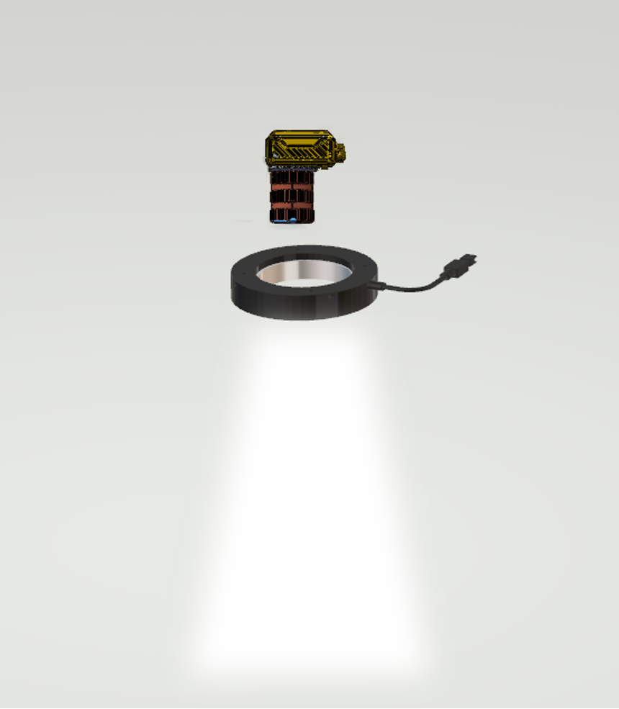
01
项目描述
●产品名称：未定
●识别内容：有无
●产品材质：金属
●产品颜色：黑色
●检测区域(mm*mm)：200.0 * 200.0
●最小识别特征大小(mm)：2
●最大工作距离(mm)：不限制
●最小工作距离(mm)：不限制
●来料方式：托盘
●识别节拍(pcs/min)：0.1
●识别时产品运动速度(m/s)：0
●工作距离(mm)：506
方案布局图

Slide 4

02
项目验证
参数名称 | 参数值
智能相机型号 | MV-SC6016C-00C-NNN/V2
智能相机类型 | 智能相机
相机接口类型 | Gigabit Ethernet(1000Mbit/s)
相机像素 | 1408 * 1024
镜头型号 | FA0825A
镜头品牌 | 长步道/CHIOPT
镜头焦距 | 8mm
镜头接口 | C
A(工作距离) = 506mm, B(视野宽度) = 224mm, C(视野长度) = 307mm
视野图

Slide 5
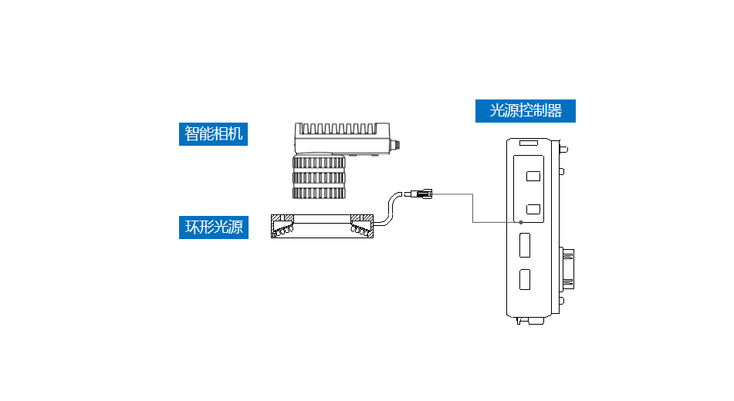
03
配置清单
系
统
构
成

Slide 6

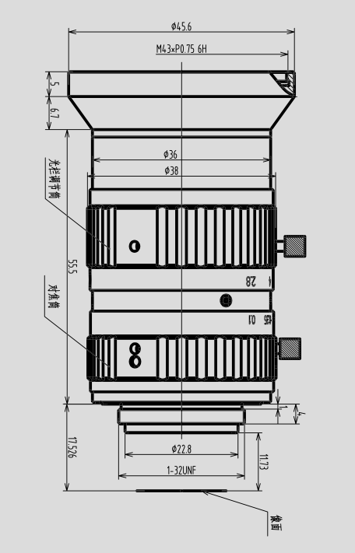
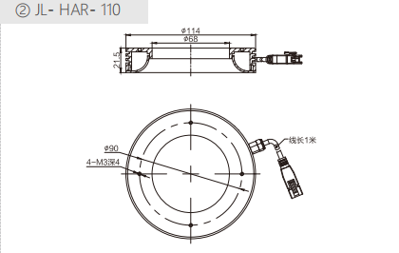
03
配置清单
相机尺寸图
光源尺寸图
镜头尺寸图

Slide 7
03
配置清单
序号 | 名称 | 型号 | 单位 | 数量 | 厂家
1 | 智能相机 | MV-SC6016C-00C-NNN/V2 | 台 | 1 | 海康威视/hikvision
2 | 镜头 | FA0825A | 个 | 1 | 长步道/CHIOPT
3 | 光源 | JL-HAR-110 | 个 | 1 | 嘉励/jiali
4 | 工控机 | - | 台 | 1 | -
5 | 显示器 | - | 台 | 1 | -
6 | 软件 | SCMVS | 套 | 1 | 海康威视/hikvision

Slide 8
04
逻辑流程
逻辑流程
├── 图像采集
│ ├── 相机参数设置
│ │ 设置相机分辨率匹配200*200mm检测区域，配置静止状态下的曝光时间与增益参数，确保黑色金属表面特征清晰捕捉
│ │ 启用自动白平衡补偿黑色金属反光特性
│ └── 光源控制
│ 配置高亮度环形LED光源，设置均匀照明模式消除阴影干扰
│ 调整光源角度避免金属表面镜面反射造成过曝
├── 预处理
│ ├── 灰度调整
│ │ 应用直方图均衡化增强黑色金属与背景的对比度
│ │ 设置动态阈值分割突出2mm最小特征
│ └── 噪声抑制
│ 采用中值滤波消除金属表面微小反光噪点
│ 执行形态学闭运算填补特征边缘断裂
├── 有无检测
│ ├── ROI区域配置
│ │ 绘制200*200mm方形检测区域覆盖完整产品表面
│ │ 添加多边形屏蔽区域排除托盘边缘干扰
│ └── 特征识别
│ 应用圆有无工具检测金属部件完整性
│ 设置模板匹配灵敏度阈值为0.85，启用独立位置修正补偿±0.5mm装配偏差
│ 配置极性检测模式为"不考虑极性"适应黑色金属多角度反光
├── 结果处理
│ ├── 判定逻辑
│ │ 当检测到完整圆形特征时判定为OK
│ │ 缺失特征或特征尺寸偏差>10%判定为NG
│ └── 数据记录
│ 存储每次检测的特征坐标、直径值及置信度

Slide 9
04
逻辑流程
│ 生成带时间戳的检测日志文件
├── 通信处理
│ └── Modbus输出
│ 配置DO信号输出检测结果至PLC控制系统
│ 设置MB寄存器传输特征尺寸数据
└── 统计处理
└── 质量分析
统计OK/NG比例生成日报表
记录连续NG特征的坐标分布用于工艺优化

Slide 10
05
评估结果&注意事项
05 评估结果 & 注意事项
现场环境
相机安装
物料一致性
风险点：黑色金属表面反光可能导致图像过曝或阴影干扰
解决方案：采用高亮度环形光源+防眩光涂层，设置±15°角度偏移消除镜面反射
风险点：506mm长焦距安装易产生镜头畸变或焦点偏移
解决方案：使用三维调节支架校准镜头光轴与产品表面垂直度，配合激光测距仪校准工作距离
风险点：托盘材质反光差异可能干扰ROI区域特征提取
解决方案：在图像预处理阶段启用动态背景抑制算法，通过灰度差值过滤托盘边缘干扰

Slide 11

06
售后服务
该设备上线后使用初期，我们会派专人进行全程跟踪；
处理解决可能发生的设备异常；
对现场人员进行培训指导；
设备调试完成后：售后服务一年；
若客户提出设备升级需求，我们会及时为您提供升级新方案。

Slide 12





机器视觉方案提供商
0535-2162897
www.ytzrtx.com
image@ytzrtx.com
山东省烟台市经济技术开发区泰山路86号内1号

